Slide 1

A Clean Code programozási elvek és Refaktorálás a gyakorlatban
Vállalati Információs Rendszerek
© 2017-2025, Dr. Hegedűs Péter

Slide 2
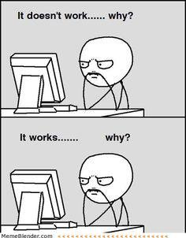
Clean code - Mi az?
Ahány programozó, annyi féle megfogalmazás
  Robert C. Martin – Clean Code
Általánosságban
  Könnyű olvasni
    Végrehajtás folyamatot
    Objektumok kapcsolatát
    Szerepét egy adott osztálynak
    Feladatát egy adott metódusnak
  Könnyű módosítani
    Osztályok és metódusok “kicsik”
    Megjósolható a viselkedésűek
    Osztályok tömör és tiszta API-val
    rendelkeznek
    Könnyű tesztelni

Slide 3
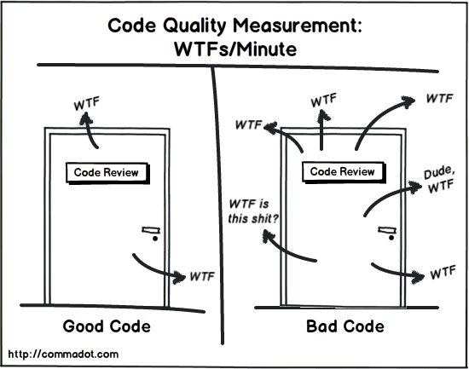
Miért jó?
Mert könnyű olvasni és megérteni ☺
Szoftverfejlesztés -> Csapatmunka
  A kód sohasem egyszer íródik
  Mások és saját munkánkat tudjuk vele könnyíteni
Könnyű megérteni
  Fejlesztési idő csökken
Könnyű tesztelni
  Tesztelési idő csökken
Könnyű bug-ot javítani és
élvezhetőbb lesz a munka

Slide 4
Hogyan? – Elnevezések (1)
Találékony nevek
  Rossz: int d; //time in days
  Jó: int days;
Könnyen olvasható nevek
  Rossz: long tInMls;
  Jó: long timeInMilliseconds;
Konzisztencia
  Rossz: getSize(); retrieveWeight();
  Jó: getSize(); getWeight();
Nevek hossza
  Rossz: List<Customer> theCustomerListWithoutFilter;
  Jó: List<Customer> allCustomers;

Slide 5
Hogyan? – Elnevezések (2)
Általános kódololási konvenciók
  Rossz: Jó:
const int max = 1; const int MAX = 1;
public interface Customer public interface ICustomer
public class personaddress public class PersonAddress
void getallcustomers() void getAllCustomers()
Kommentek
  Rossz kódot nem teszi jobbá a comment
    érdemes újraírni
  Dokumentációhoz, illetve fejlesztéshez/debughoz jól jön

Slide 6
Hogyan? - Alapelvek
DRY
KISS
YAGNI
SOLID

Slide 7
Hogyan? - DRY
Don’t repeat yourself!
  Célja csökkenteni a kódnak az ismétlődését
  Ha javítani kell, akkor csak egy helyen kell
  Szervezzük ki metódusként, tegyük globálissá stb.

Slide 8
Hogyan? - KISS
Keep it simple and straightforward
Keep it simple, stupid
Keep it short and simple
  Az egyszerűbb jobb, kerüljük a komplexitást

Slide 9
Hogyan? - YAGNI
You aren’t gonna need it
  Mindig annyit implementálj, amennyi szükséges
    Ne többet, de ne is kevesebbet
    Több kód, több hibalehetőség -> felesleges

Slide 10
Hogyan? - SOLID
Egy felelősség elve (Single responsibility)
  “Egy osztály vagy modul egy, és csak egy felelősséggel rendelkezzen”
  „God” osztályok elkerülése
class Customer
{
...
public void add()
{
// Database code goes here
}
}

Slide 11
Hogyan? - SOLID
Nyílt/zárt elv (Open/closed principle)
  “Egy osztály, vagy modul, legyen nyílt a kiterjesztésre, de zárt a módosításra.”
abstract class Employee {
const TYPE_TEACHER = 0;
const TYPE_CLEANER = 1;
public void setType(int type){}
public int getType(){}
}
class Teacher extends Employee {
public Teacher() {
setType(TYPE_TEACHER);
}
}
class Cleaner extends Employee {
public Cleaner() {
setType(TYPE_CLEANER);
}
}

Slide 12
Hogyan? - SOLID
Liskov helyettesítési elv (Liskov substitution)
  “Minden osztály legyen helyettesíthető a leszármazott osztályával anélkül, hogy a program helyes működése megváltozna.”
  Minden négyzet téglalap…
class Rectangle {
public void setWidth(double width){}
public void setHeight(double height){}
public double getWidth(){}
public double getHeight(){}
}
class Square extends Rectangle {
}
public void f(Rectangle r) {
r.setWidth(32);
r.setHeight(12);
}

Slide 13
Hogyan? - SOLID
Interface elválasztási elv (Interface segregation)
  “Több specifikus interface jobb, mint egy általános.”
interface PrinterInterface {
public void print(Document document);
public Document scan();
}
class MyReallyOldPrinter implements PrinterInterface {
public void print(Document document) {
//print document here
}
public Document scan() {
throw new NotImplementedException();
}
}

Slide 14
Hogyan? - SOLID
Függőség megfordítási elv (Dependency inversion)
  “A kód függjön absztrakcióktól, ne konkrét implementációktól.”
class CustomerDAO {
public List<Customer> getAll() {
// Database code goes here
}
}
class CustomerController {
public void usefulMethod() {
CustomerDAO dao = new CustomerDAO();
List<Customer> customers = dao.getAll();
...
}
}

Slide 15
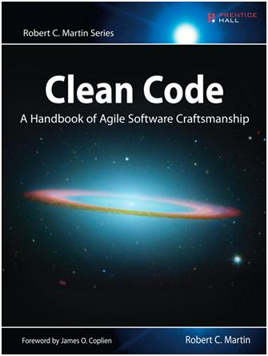
Könyvajánló
Robert C. Martin –
Clean Code

Slide 16


Refaktorálás bevezető
Szoftvererózió
Új funkciók implementálásával egyre csökken a minőség
  kiszámíthatatlan működés
  nehezen karbantartható kód
Refaktoring
  jobb minőség, karbantarthatóbb kód
  változatlan működés

Slide 17


Refaktoringok
if feltétel:
leírás = name
if ’leírás’ in szótár:
if feltétel:
leírás = szótár[’leírás’]
if ’leírás’ in szotár:
else:
leírás = szótár[’leírás’]
leírás = None
else:
else:
leírás = None
leírás = name
else:
leírás = name
leírás = szótár.get(’leírás’)

Slide 18
Motiváció
Refaktoring pozitív hatása elfogadott
  Azonban kevés objektív, empirikus kutatási eredmény
  Sokszor zárt forrású, ipari programokat elemeznek
    Nem reprodukálható
    Nem általánosítható
  Nyílt forrású kódok elemzésénél pedig a kis és közepes rendszerek dominálnak
Célunk egy nagy méretű, iparban is használt rendszeren a refaktoring minőségre gyakorolt hatásának vizsgálata

Slide 19
Kódminőség és mérése
Refaktoring definíciója „egzakt”, de hogyan mérjük a minőséget?
ISO/IEC 25010
  Funkcionalitás, megbízhatóság, használhatóság, hatékonyság, hordozhatóság, karbantarthatóság
QualityGate
  Statikus forráskód-elemző és minősítő rendszer
SonarQube (SourceMeter plugin)
  Bad smellek, sebezhetőségek, hibák, duplikációk detektálása és tesztlefedettség mérése

Slide 20

Együttműködés
  Ericsson Magyarország Kft.
  SZTE Szoftverfejlesztés Tanszék
Nyílt forráskódú felhő rendszer
  Összesen 2+ millió Python kódsor
  650+ vállalkozás és közel 90.000 fejlesztő
Nova
  363.000 sor, 87% tesztlefedettség
Watcher
  44.000 sor, 86% tesztlefedettség.

Slide 21
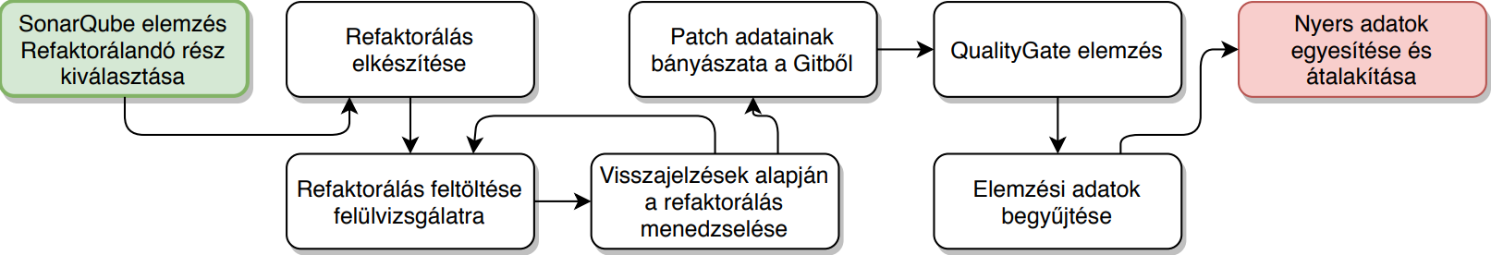
Módszertan
Refaktoring elkészítése, menedzselése
47 db elfogadott (Nova 22, Watcher 25)
QualityGate elemzés
Nyers adatok kinyerése az adatbázisból
Adatok átalakítása olvashatóbb formára
Adatok feldolgozása

Slide 22
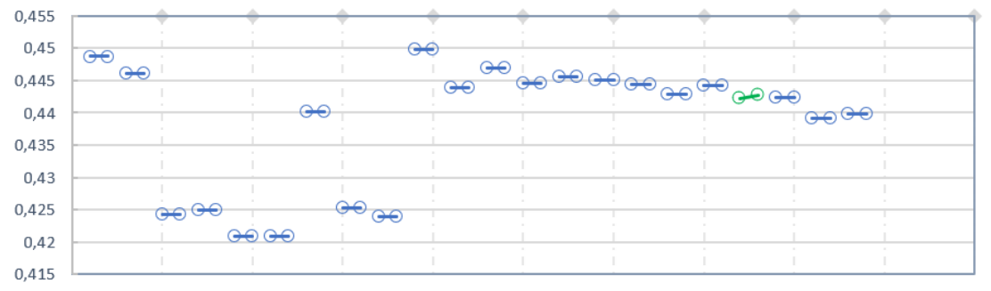
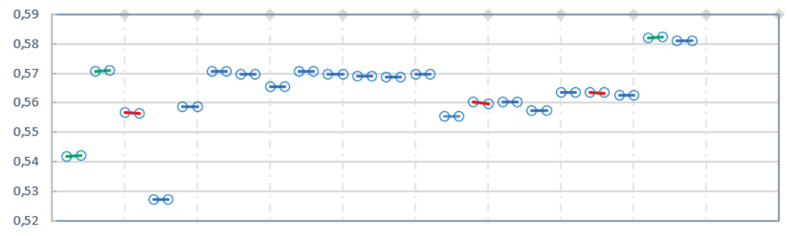
Eredmények vizsgálata
Nova modul (21/1/0)
Watcher modul (19/3/3)

Slide 23
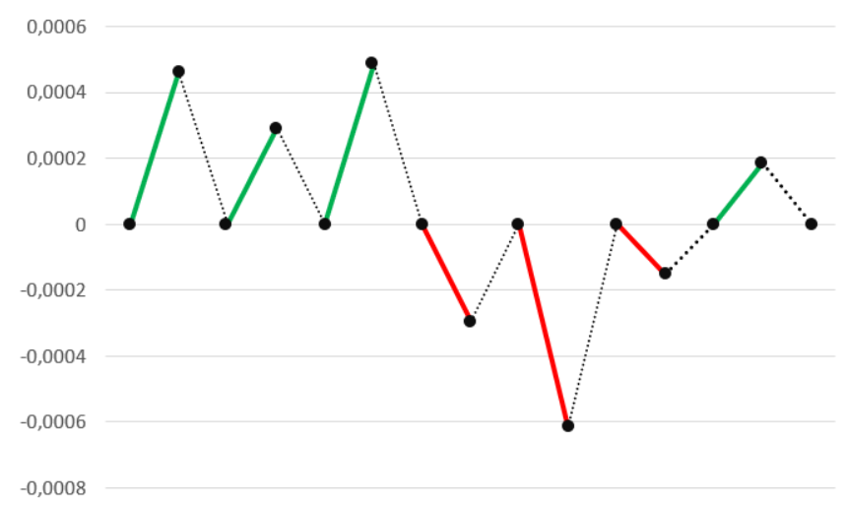
Eredmények vizsgálata

Slide 24
Eredmények vizsgálata
1 nagy és komplex metódus – 5 kisebbe
  Komplexitás, hibatűrés, stabilitás, tesztelhetőség
  Elemezhetőség, változtathatóság, paraméterek
Ősosztálybeli konstruktorhívások pótlása
  Nem volt kapcsolat ős- és gyermekosztály között
  Rossz irányba mozgatja a minőségmutatókat
Kód duplikáció feloldása – 1 fájl törölve
  A fájl egyszerű, a függvény pedig kicsi és jó minőségű volt
  A kód minősége rendszer szinten így csökkent

Slide 25
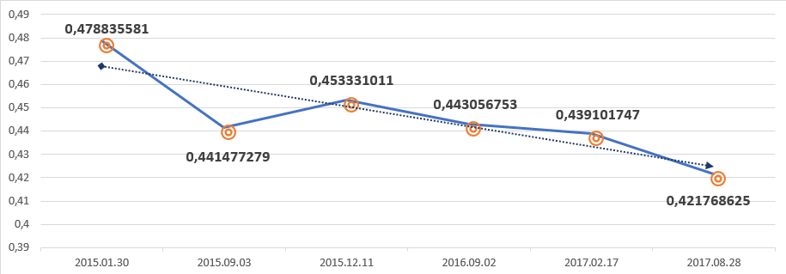
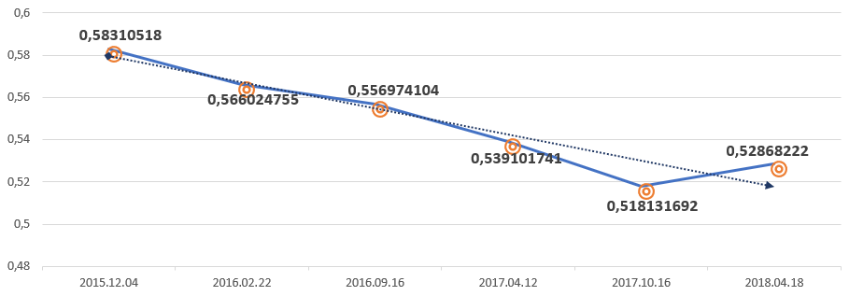
Trend vizsgálata
Nova modul trendvonal
Watcher modul trendvonal

Slide 26
Saját eredményeim
Közreműködés ~35 refaktoring elkészülésében
Az adatbányászathoz erre alkalmas céleszközök elkészítése
Elemzés felügyelete
Eredmények vizsgálata, trendanalízis
Minőségváltozások kézi ellenőrzése

Slide 27
Konklúzió
Kicsi, de pozitív változás, hasznosak
  Egyik mutató nő, a másik romlik
Nagy rendszer – nehéz kimutatni
Folyamatos refaktorálás hosszú távon hozhat látványos javulást
  „Sok kicsi sokra megy”
Jövőbeli tervek
  A többi modulra is kiterjeszteni a kutatást

Slide 28
KÖSZÖNÖM
A FIGYELMET!
„A tananyag az EFOP-3.5.1-16-2017-00004 pályázat támogatásával készült.”

